Slide 1
Program ochrony powietrza
dla stref w województwie mazowieckim, w których zostały przekroczone poziomy dopuszczalne
i docelowe substancji w powietrzu
Marcin Podgórski
Dyrektor Departamentu Gospodarki Odpadami, Emisji i Pozwoleń Zintegrowanych
Urzędu Marszałkowskiego Województwa Mazowieckiego w Warszawie

Slide 2
Podstawy do opracowania Programu
Wyrok Trybunału Sprawiedliwości Unii Europejskiej
22 lutego 2018 r.
Zmiana przepisów prawa krajowego regulujących zakres programów ochrony powietrza
Konieczność przygotowania nowego programu ochrony powietrza, którego integralną częścią będzie plan działań krótkoterminowych.
Termin uchwalenia:
30 września 2020 r.
I konsultacje społeczne:
od 2 marca
do 23 marca
I opiniowanie:
od 25 lutego do 25 marca
II konsultacje społeczne:
od 22 czerwca
do 13 lipca
II opiniowanie:
od 17 czerwca
do 17 lipca

Slide 3
Podstawa Programu
Przekroczenia dotyczą wszystkich stref w województwie mazowieckim
Pył zawieszony PM10
Pył zawieszony PM2,5
Benzo(a)pi-ren
Dwutlenek azotu (tylko strefa aglomeracja warszaw-ska)
Strefy :
  aglomeracja
  warszawska
  miasto Płock
  miasto Radom
  mazowiecka
Roczna ocena jakości powietrza w województwie mazowieckim za rok 2018
Źródło: Roczna ocena jakości powietrza w województwie mazowieckim za rok 2018

Slide 4
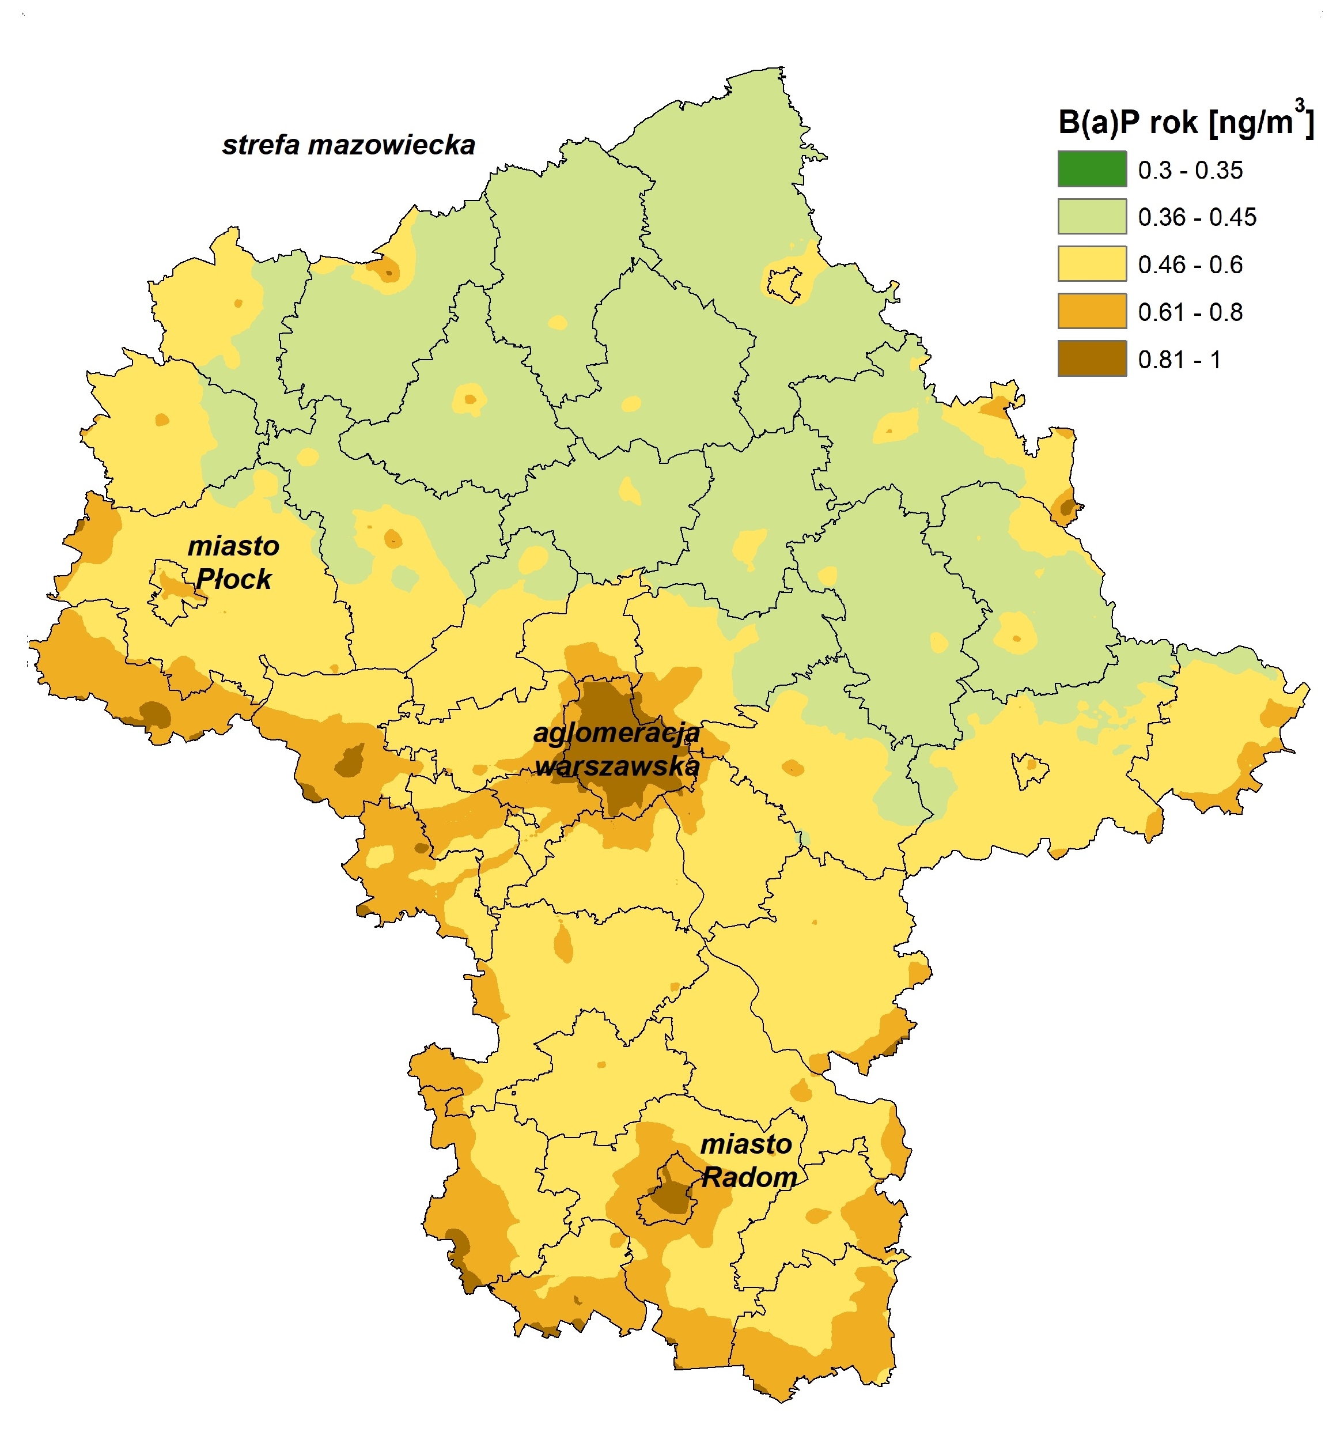
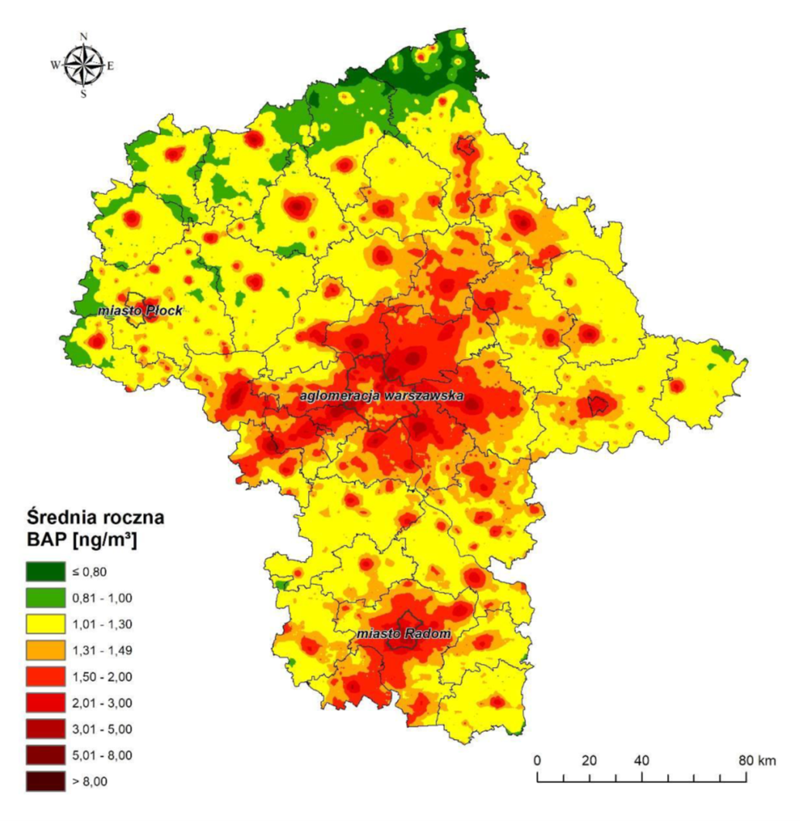
Co chcemy osiągnąć?
Redukcja emisji:
44% dla PM10
57% dla PM2,5
69% dla benzo(a)pirenu;
27% dla ditlenku azotu,
osiągnięcie wielkości stężeń poniżej poziomów dopuszczalnych
i docelowego.
Jak chcemy to osiągnąć ?
Źródło: Program ochrony powietrza dla stref w województwie mazowieckim, w których zostały przekroczone poziomy dopuszczalne i docelowe substancji w powietrzu

Slide 5
Działania naprawcze
dla wszystkich gmin:
dla gmin w których wymiana kotłów nie przyniesie wystarczającego efektu ekologicznego, lub
z których napływ powinien być zmniejszony:
Ograniczenie niskiej emisji
Czyszczenie ulic
i zakaz używania dmuchaw
Edukacja ekologiczna
Kontrola przestrzegania przepisów
Zwiększenie powierzchni zieleni
Coroczne sprawozdania z działań i z wydawanych decyzji do 31 stycznia po roku sprawozdawczym

Slide 6
Ograniczenie niskiej emisji
Poddziałanie: Inwentaryzacja źródeł niskiej emisji
termin - 31 grudnia 2021 r.
coroczna aktualizacja
metody: wywiadu bezpośredniego, rejestrowa, kombinowana, inne
dla lokali lub budynków, których użytkownicy uniemożliwili przeprowadzenie inwentaryzacji, za sposób ogrzewania uznaje się wykorzystanie najbardziej emisyjnego źródła bezklasowego (nieekologicznego)
jednoznaczne wskazanie wszystkich źródeł ciepła w każdym lokalu lub budynku ogrzewanym indywidualnie

Slide 7
Ograniczenie niskiej emisji
Poddziałanie: Wymiana/likwidacja źródeł ciepła
Liczba kotłów do wymiany w każdym roku jest określona dla każdej gminy
Wymienimy za dużo „nadwyżkę” wliczamy na poczet następnego roku.
Wymienimy za mało „niedomiar” wliczamy na poczet następnego roku.
Możliwość zaliczenia wymian przeprowadzonych w latach 2019-2020.
Jeśli osiągnięty zostanie cały, łączny efekt redukcji przed upływem wyznaczonego terminu realizacji, to działanie uznaje się za zrealizowane.
Notes:
Podziału wielkości redukcji na poszczególne lata dokonano zakładając, że ze względu na ograniczenia, zakazy i terminy wskazane w mazowieckiej uchwale antysmogowej, większość nieekologicznych kotłów zostanie wymieniona do 2023 r. Obowiązująca w województwie uchwała antysmogowa wprowadza bowiem m.in. zakaz montowania kotłów nie spełniających norm emisyjnych zgodnych z wymogami ekoprojektu od 11 listopada 2017 r., a także zakaz używania kotłów na węgiel lub drewno nie spełniających wymogów dla klas 3,4 lub 5 według normy PN-EN 303-5:2012 od 1 stycznia 2023 r.

Slide 8
Zwiększanie powierzchni zieleni
nie wprowadzamy rozwiązań wymagających intensywnej pielęgnacji
najwięcej zieleni: wzdłuż dróg o dużym natężeniu ruchu
wykorzystujemy: dachy, pionowe powierzchnie, filary mostów, ekrany przyuliczne, betonowe słupy, wiaty
Można doliczyć powierzchnie zieleni zrealizowane na terenie spółdzielni mieszkaniowych, wspólnot mieszkaniowych i w pasach drogowych dróg innych niż gminne.
https://www.flaticon.com

Slide 9
Edukacja ekologiczna
Rodzaje akcji edukacyjnych np.:
warsztaty/spotkania, wydarzenia z mieszkańcami
materiały edukacyjne
akcje bezpośrednie przy udziale m.in. straży miejskiej/gminnej, kominiarzy, urzędników, duchownych, nauczycieli, lekarzy
Wymagana roczna liczba działań edukacyjnych
Liczba mieszkańców gminy | Roczna liczba wymaganych działań
>100 000 osób | minimum 5
>50 000 ÷ 100 000 osób | minimum 4
>25 000 ÷ 50 000 osób | minimum 3
≤25 000 osób | minimum 1

Slide 10

Kontrola przestrzegania przepisów
Kto?
straż miejska/gminna/międzygminne
przeszkoleni i upoważnieni pracownicy gminy
Kiedy?
regularnie (intensywnie w okresie grzewczym)
średni czas reakcji na zgłoszenie - nie więcej niż 12 godzin
Dokładna liczba kontroli dla każdej gminy jest podana
w programie
https://www.flaticon.com

Slide 11
Ograniczanie wtórnej emisji pyłu
czyszczenie ulic na mokro
mycie dróg krajowych, wojewódzkich
i powiatowych, przynajmniej
6 razy w roku,
w okresie wiosennym, letnim i jesiennym,
w okresach bezdeszczowych
mycie wszystkich ulic w obszarach zabudowanych raz w roku,
po okresie zimowym (najpóźniej
do 30 kwietnia)
Kto?
samorządy gminne
zarządy dróg krajowych, wojewódzkich i powiatowych
zakaz używania spalinowych i elektrycznych dmuchaw do liści
samorządy gminne
zarządy dróg krajowych, wojewódzkich i powiatowych
Kto?
osoby fizyczne + podmioty korzystające ze środowiska

Slide 12
Dodatkowe działania naprawcze dla strefy aglomeracja warszawska
Zwiększanie powierzchni zieleni, w tym wzdłuż największych ciągów komunikacyjnych
Poprawa jakości taboru komunikacji miejskiej
Rozwój komunikacji tramwajowej
Opracowanie raportu dotyczącego możliwości zminimalizowania zatorów i obniżenia emisji ditlenku azotu
Przygotowanie szczegółowego planu stworzenia i wdrożenia stref ograniczonego transportu i wdrożenie stref w wersji pilotażowej i docelowej
Przygotowanie i wdrożenie systemu monitorowania emisji z transportu

Slide 13
Strefy ograniczonego transportu
Kto?
samorząd gminny
Sposób?
Etap I
2022-12-31
Daty rozpoczęcia i zakończenia
Etap II
2023-12-31
Etap I
plan
Etap II
strefa pilotażowa
Etap III
strefa docelowa
Etap III
2026-12-31

Slide 14
Plan działań krótkoterminowych
Działania określone w PDK należy wdrażać w przypadku ryzyka wystąpienia przekroczenia:
  poziomu dopuszczalnego – powiadomienie POZIOM 1 – kolor żółty
  poziomu informowania – powiadomienie POZIOM 2 – kolor pomarańczowy
  poziomu alarmowania – powiadomienie POZIOM 3 – kolor czerwony

Slide 15
Plan działań krótkoterminowych
Odpowiedzialni za realizację działań:
informacyjnych
samorządy gminne
centra zarządzania kryzysowego
ograniczających emisję
społeczeństwo
podmioty korzystające ze środowiska
podmioty gospodarcze
samorządy gminne
operacyjnych
samorządy gminne
zarządy dróg
Inspekcja Transportu Drogowego
ochronnych
podmioty korzystające ze środowiska
społeczeństwo
dyrektorzy placówek oświatowo-wychowawczych i innych instytucji
Policja
społeczeństwo
straż miejska/gminna, pracownicy gmin
Policja
Inspekcja Transportu Drogowego

Slide 16
Realizacja działań krótkoterminowych
informacyjnych
informacja na stronach internetowych
ograniczających emisję
operacyjnych
Wzmożone kontrole kotłów, zakazu spalania odpadów, pojazdów, czystości dróg
korzystanie z alternatywnych sposobów przemieszczania się rower, pieszo, komunikacji miejskiej/gminnej
ochronnych
ograniczenie intensywnego wysiłku fizycznego, przebywania dzieci i osób starszych na otwartej przestrzeni na zewnątrz
powiadomienie poprzez Regionalny System Ostrzegania (RSO), Rządowe Centrum Bezpieczeństwa (RCB)
poinformowanie dyrektorów szpitali i przychodni
niepalenie w kominku, nierozpalanie grilli i ognisk
nieużywanie dmuchaw do liści
zraszanie pryzm materiałów sypkich, zawieszenie uciążliwych prac budowlanych
kierowanie ruchem przez Policję
ograniczenie wietrzenia pomieszczeń
https://www.flaticon.com

Slide 17
Proces powiadamiania
GIOŚ
Wojewódzkie Centrum Zarządzania Kryzysowego
Powiatowe/Miejskie Centrum Zarządzania Kryzysowego
Wójt, Burmistrz, Prezydent Miasta
Społeczeństwo
Społeczeństwo
Placówki edukacyjne i szkolno-wychowawcze
Placówki ochrony zdrowia
Służby: Policja, Straż Miejska
Zarządy Dróg
Społeczeństwo
Lokalne media
Personel
Podopieczni
Personel
Wychowankowie

Slide 18
Obowiązki osób fizycznych i podmiotów korzystających ze środowiska
współpraca z organami samorządu gminnego przy realizacji działania „Ograniczenie emisji substancji z procesu wytwarzania energii cieplnej”
przekazywanie wójtom (burmistrzom, prezydentom miast) deklaracji o wymianie bądź instalacji dodatkowych źródeł ciepła, w przypadku, gdy wymiana realizowana jest bez pośrednictwa lub współfinansowania przez gminę
realizacji działania „Ograniczanie wtórnej emisji pyłu” w zakresie zakazu używania dmuchaw do liści
przestrzeganie ograniczeń i zakazów zawartych w aktualnie obowiązującej uchwale antysmogowej
realizacja działań krótkoterminowych

Slide 19
Harmonogram i koszty
Działanie | Termin | Koszt [mln zł]
Ograniczenie niskiej emisji: Inwentaryzacja Wymiana kotłów | 31.12.2021 31.12.2026 | 7 542,5 41,4 7 501,1
Zwiększenie powierzchni zieleni | 31.12.2026 | 60
Czyszczenie ulic i zakaz używania dmuchaw | 31.12.2026 | w zależności od długości dróg, 270 zł na jedną dmuchawę.
Edukacja ekologiczna | 31.12.2026 | 23,7
Kontrola przestrzegania przepisów | 31.12.2026 | 40,1
Działanie | Termin | Koszt [mln zł]
Nasadzenia zieleni | 31.12.2026 | 225
Poprawa jakości taboru | 31.12.2026 | 882,50
Rozwój komunikacji szynowej | 31.12.2024 | 397,8
Raport dot. zminimalizowania zatorów | 31.12.2023 | Koszt zależny od założonych rozwiązań
Strefa ograniczonego transportu | 31.12.2026 | 1
System monitorowania emisji z transportu | 31.12.2026 | 1
Łącznie 7,7 mld zł
Łącznie 1,3 mld zł

Slide 20
Wsparcie
Województwa Mazowieckiego:
MIWOP 2020
RPO WM 2014–2020
RPO WM 2021–2027
Otwarte konkursy ofert
Platforma sprawozdawcza
Szkolenia
Możliwość dofinansowania z innych źródeł:
Program „Czyste Powietrze”
Program „Ciepłownictwo powiatowe”
Program „Mój Prąd”
Program STOP SMOG
Wdrożenie działań

Slide 21
Konsekwencje niezrealizowania działań naprawczych
Kraj
Województwo
Gmina
Mieszkańcy
niedotrzymanie terminu określenia programu
kara okresowa:
5 066 EUR do 303 960 EUR (za każdy dzień naruszenia)
kara ryczałtowa:
(4 300 000 EUR - 50 034 200 EUR)
niedotrzymanie terminów realizacji działań naprawczych
kary:
(50 000 zł - 500 000 zł)
niedotrzymanie terminu uchwalenia POP
kary:
(50 000 zł - 500 000 zł)
brak poprawy jakości powietrza
narażenie na szkodliwe oddziaływanie zanieczyszczeń powietrza
skrócenie życia
o ok. 8 – 10 miesięcy
koszty zdrowotne:
800 zł/miesiąc
kary za nierealizowanie działań krótkoterminowych: 500 zł – 5 000 zł

Slide 22
Dziękuję za uwagę

